Slide 1

Agenda
Tag 1 – Einführung
Installation
Erste Anwendung
Architektur
Tag 2 – Entwicklung
Models
Darstellung
Formulare
Ajax
Tag 3 – Fortgeschrittene Themen
Tests
Security & Deployment
Lokalisierung & Internationalisierung
Performance
Best Practices

Slide 2
Formulare

Slide 3
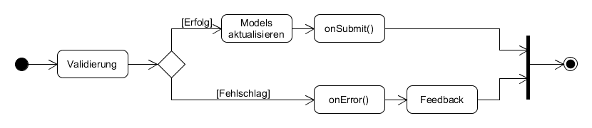
Formulare
Grundlagen
Eigene Komponenten
Handler auf Serverseite
onSubmit()
onError()
Verarbeitung

Slide 4
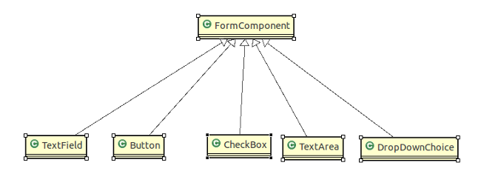
Formulare
Grundlagen
Vorgefertigte Eingabekomponenten
Textfelder
CheckBoxen
DropDowns
Buttons
…

Slide 5
Formulare
Grundlagen
HTML: Page
<html> <head><title>Person</title></head> <body> <form id="personForm" method="get" wicket:id="personForm"> <span>Name: </span><input wicket:id="name" type="text" id="name"/> <span>Nachname: </span><input wicket:id="surname" type="text" id="surname"/> <input type="submit" name="Save" value="Speichern"/> </form> </body> </html>
Hinweis: Markup des Forms möglichst ebenfalls auslagern!

Slide 6
Formulare
Grundlagen
Java: Page
public class PersonPage extends WebPage { public PersonPage() { super(); add(new PersonForm("personForm")); } }

Slide 7
Formulare
Grundlagen
Java: Formular
public class PersonForm extends Form { private TextField nameField; private TextField surnameField; public PersonForm(String id) { super(id); nameField = new TextField("name", Model.of("")); surnameField = new TextField("surname", Model.of("")); add(nameField); add(surnameField); } public final void onSubmit() { String name = (String) nameField.getDefaultModelObject(); String surname = (String) surnameField.getDefaultModelObject(); System.out.println("Hello " + name + " " + surname); } }

Slide 8
Formulare
Validierung
Interface IValidator
Vorgefertigte Validatoren
EmailAddressValidator
URLValidator
DateValidator
RangeValidator
…

Slide 9
Formulare
Validierung
Eigene Validatoren
public class AgeValidator implements IValidator<Integer> { public void validate(IValidatable<Integer> validatable) { int age = validatable.getValue(); if(age < 18 || age > 100){ ValidationError error = new ValidationError(this); validatable.error(error); } } }

Slide 10
Formulare
JSR 303
Definiert Annotationen zur Bean-Validierung
@Range
@Past
@NotNull
@Pattern
…
Nutzung in Wicket
Einbindung der el-api
Einbindung einer Validation Engine (z.B. hibernate-validator)
Annotation der Beans
Aktivierung in Application-Klasse
Hinzufügen von PropertyValidator zu Feldern

Slide 11
Formulare
JSR 303
Bean
public class Person implements Serializable { @NotNull private String name; @Pattern(regexp = "^...$") private String email; @Range(min = 18, max = 150) private int age; @Past @NotNull private Date birthDay; @NotNull private Address address; }

Slide 12
Formulare
JSR 303
Application-Klasse
@Override
public void init(){ super.init(); new BeanValidationConfiguration().configure(this); }
PropertyValidator
Form<Person> form = new Form<>("personForm"); form.add(new TextField("name").add(new PropertyValidator())); form.add(new TextField("email").add(new PropertyValidator())); form.add(new TextField("age").add(new PropertyValidator()));

Slide 13
Formulare
Feedback
Rückmeldung an den Nutzer
Überschreibbare Standardtexte
Internationalisierung
Speicherung in Resource Bundles

Slide 14
Formulare
Feedback Panel
Auflistung von Messages
Interface IFeedbackMessageFilter
HTML
<div wicket:id="successMessage" ></div> <div wicket:id="feedbackMessage" ></div>
Java
add(new FeedbackPanel("feedbackMessage",
new ExactErrorLevelFilter(FeedbackMessage.ERROR)));
add(new FeedbackPanel("successMessage",
new ExactErrorLevelFilter(FeedbackMessage.SUCCESS)));

Slide 15
Formulare
Flash Messages
Nachrichten von Komponenten
Levels (vgl. Logging)
debug
info
success
warn
error
fatal
Definition eigener FeedbackMessageFilter

Slide 16
Formulare
Flash Messages
public class CustomFeedbackMessageFilter implements IFeedbackMessageFilter { private int errorLevel; public CustomFeedbackMessageFilter(int errorLevel){ this.errorLevel = errorLevel; } public boolean accept(FeedbackMessage message) { boolean accept = false; // Überprüfen, ob eine Message ausgegeben werden soll... return accept; }
// Eventuell Berücksichtigung weiterer Level }

